Slide 1
Khởi động

Slide 2



TIẾNG VIỆT 1

Slide 3


Ô cửa bí mật

Slide 4
en ên in un

Slide 5
khèn sen nến
chín

Slide 6


Slide 7
ngọn nến
đèn pin
cún con

Slide 8
Bé bịn rịn chia xa cả nhà
để về quê.

Slide 10
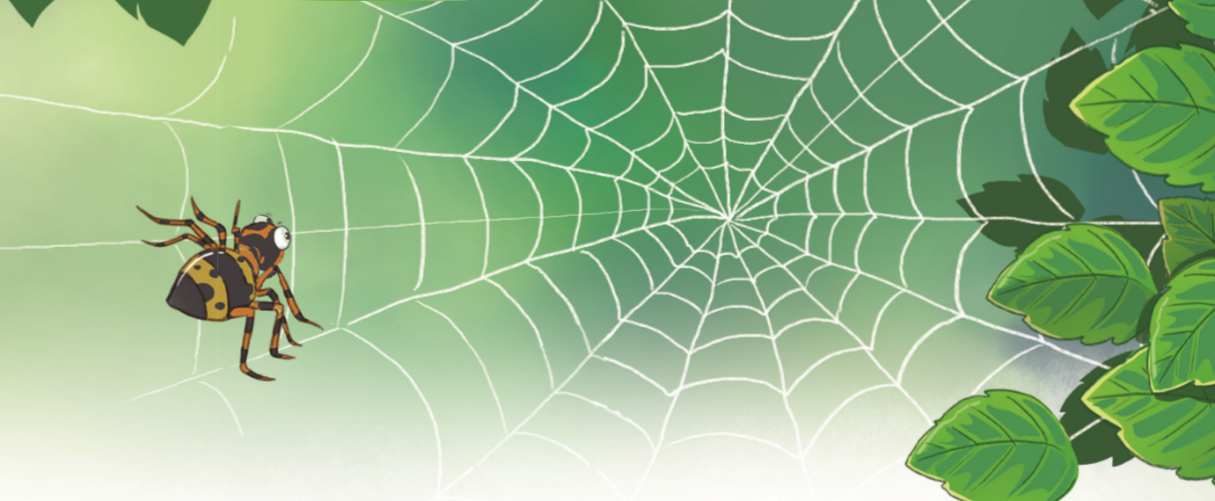
Nhận biết
1
Nhện ngăm nghía tâm lưới vừa lam xong.
́
́
Nhện ngăm nghía tâm lưới vừa lam xong.
́
́
̀
̀

Slide 11

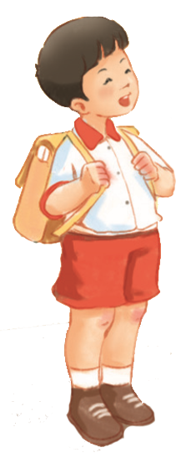
BÀI 34:
am ăm âm

Slide 12
Đọc
2
am
ăm
âm
l | am
làm
cam
khám
ẵm
cằm
đậm
nhẩm

Slide 13
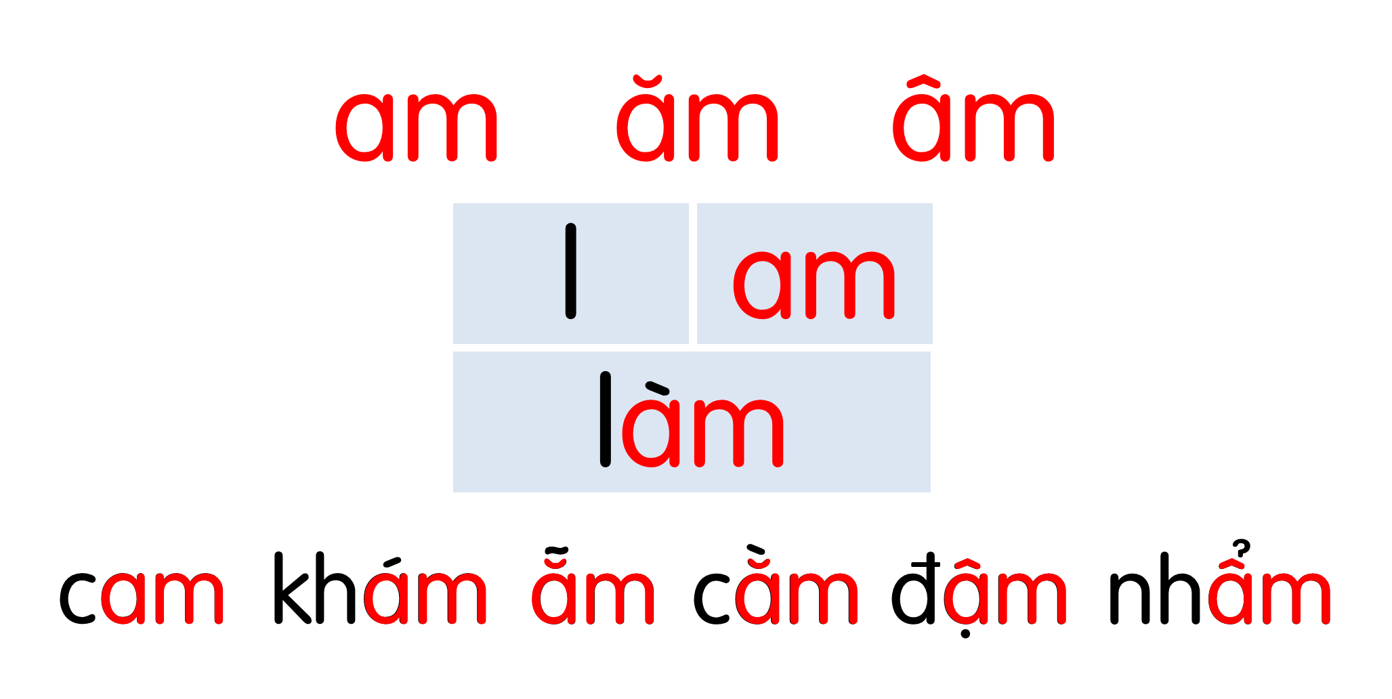
Đọc
2
cam
khám
ẵm
cằm
đậm
nhẩm

Slide 14
am
quả cam
Notes:
Hay còn gọi là CHIM ĐA ĐA

Slide 15
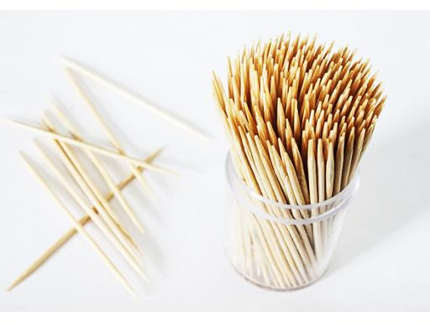
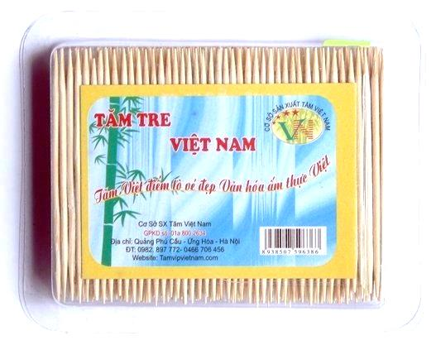
tăm tre
ăm

Slide 16
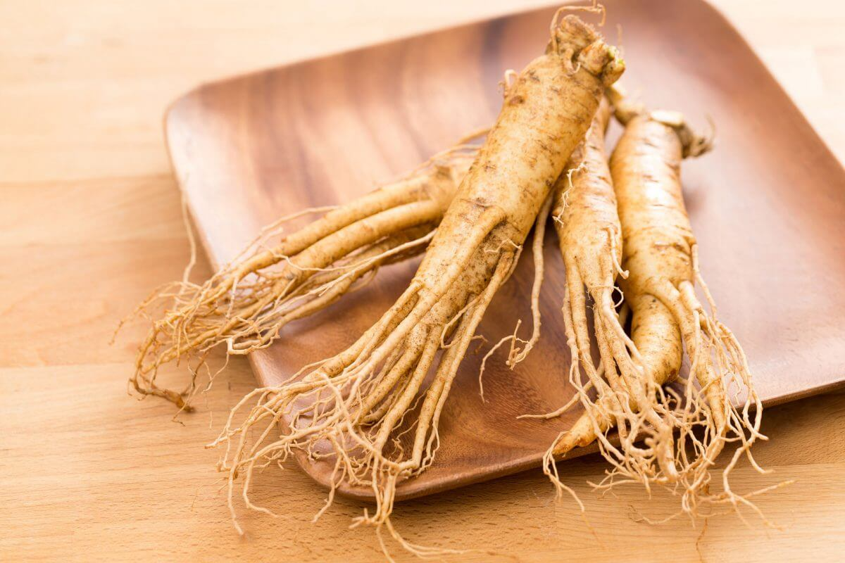
củ sâm
âm

Slide 17
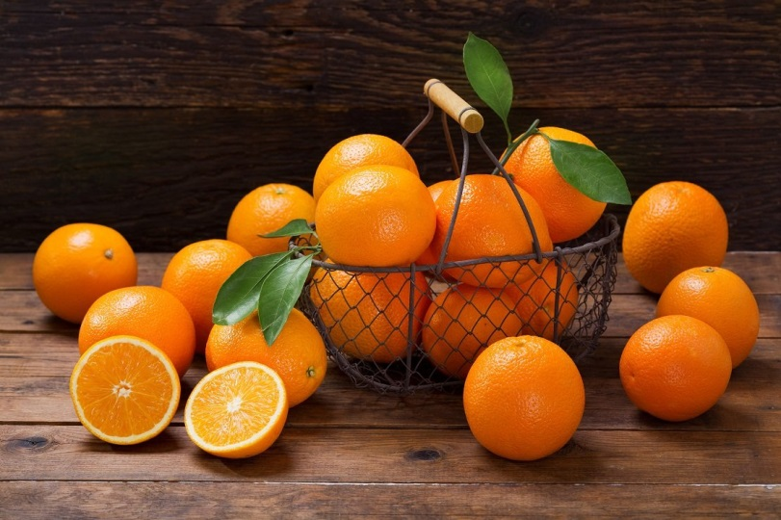




Slide 18
Đọc
2
cam
khám
ẵm
cằm
đậm
nhẩm
quả cam
tăm tre
củ sâm

Slide 19



Giải lao

Slide 20
Viết bảng

Slide 21
cam
khám
ẵm
cằm
đậm
nhẩm
quả cam
tăm tre
củ sâm

Slide 22


















Buổi học kết thúc
THANK YOU
Hẹn gặp lại các con ở tiết học tiếp theo nhé!

Slide 23
Hướng dẫn viết bảng
4
am

Slide 24



Slide 25
Hướng dẫn viết bảng
4
ăm

Slide 26


Slide 27
Hướng dẫn viết bảng
4
âm

Slide 28


Slide 29

cam

Slide 30

Ǉăm

Slide 31
sâm

Slide 32
Viết vở
5
am
ăm
âm

Slide 33
Ǉăm Ǉrψ

Slide 34
củ sâm

Slide 35
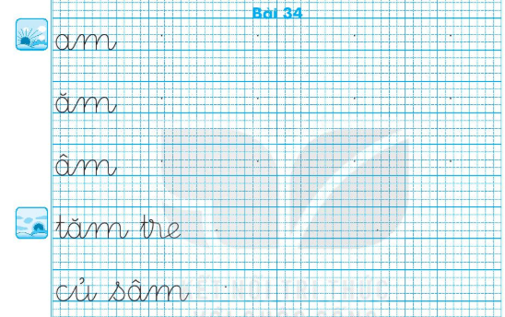

Slide 36
Thư giãn nào!

Slide 37
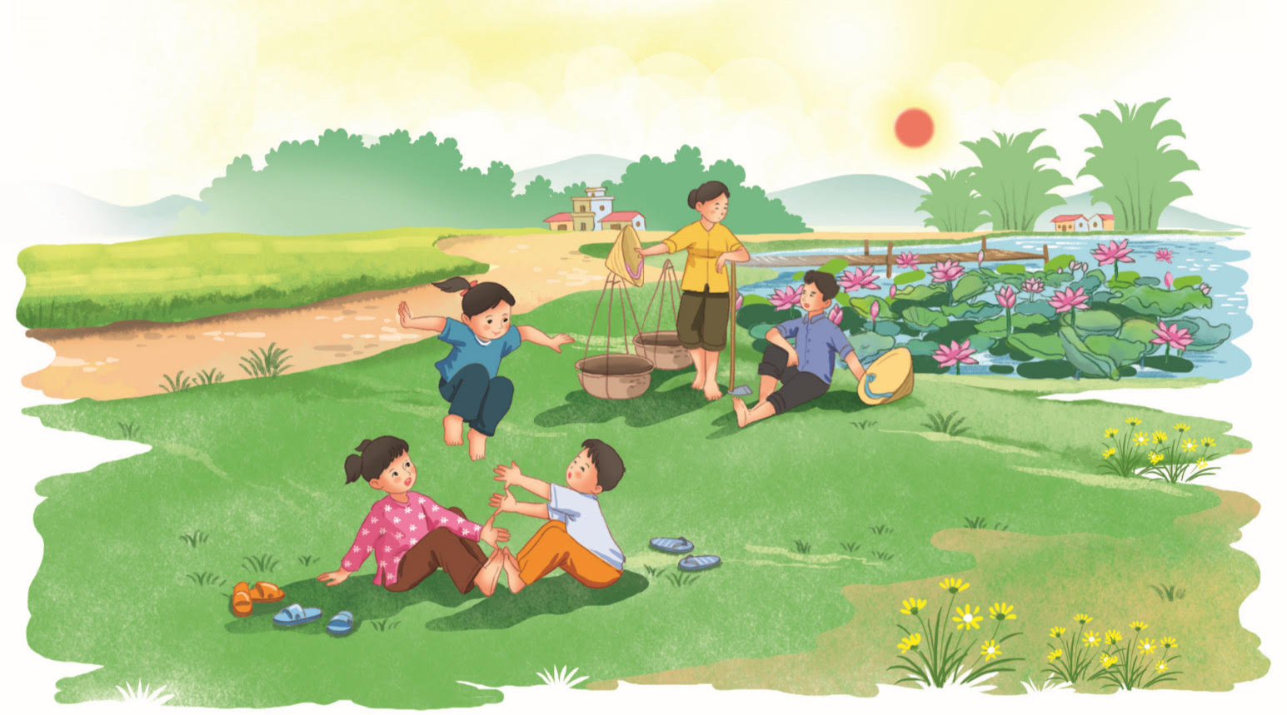
Đọc
6
2
Mùa hè, ve râm ran, sen nở thắm. Lũ trẻ nô đùa trên thảm cỏ ven hồ.
1

Slide 38
râm
thắm
thảm

Slide 39
Mùa hè, ve râm ran, sen nở thắm. Lũ trẻ nô đùa trên thảm cỏ ven hồ.
Loài vật nào xuất hiện trong bài?
Mùa hè có loài hoa nào nở thắm?
Lũ trẻ làm gì vào mùa hè?
Notes:
GV có thể cho HS nói về mùa hè ở quê em.

Slide 40

Mùa hè, ve râm ran, sen nở thắm. Lũ trẻ nô đùa trên thảm cỏ ven hồ.

Slide 41
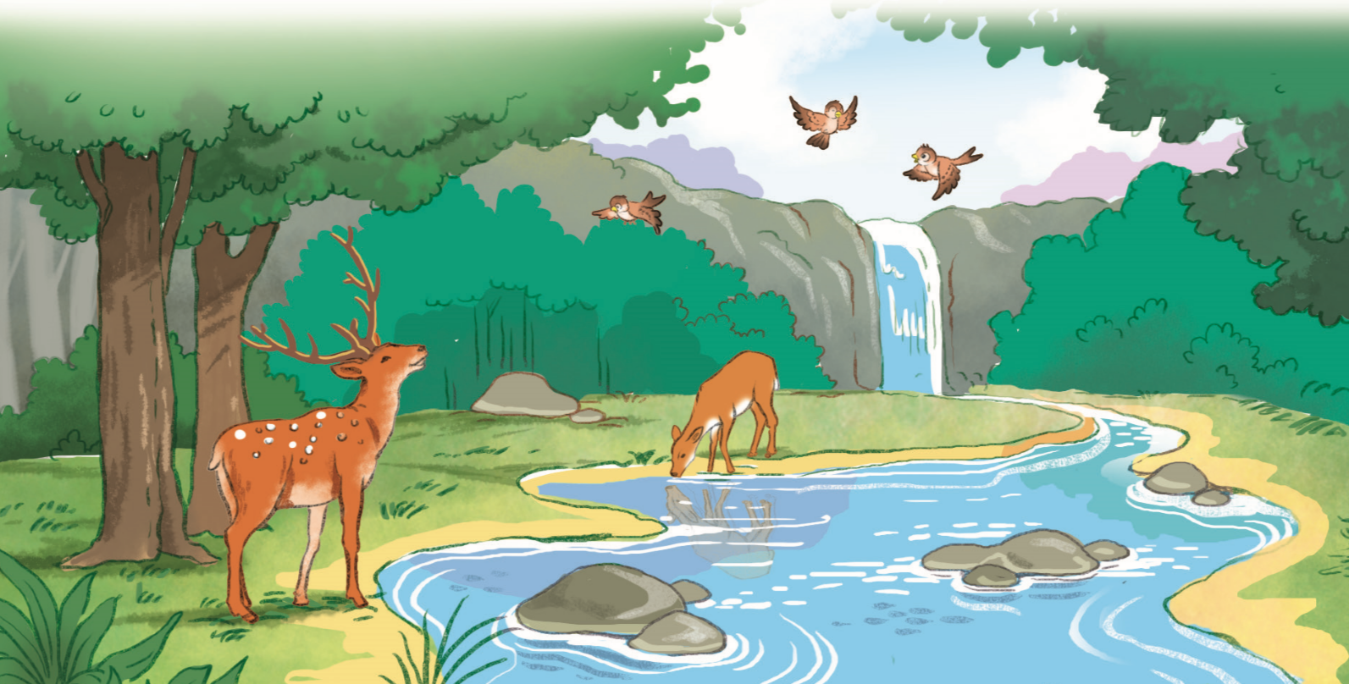
Nói
7
Môi trường sống của loài vật

Slide 42
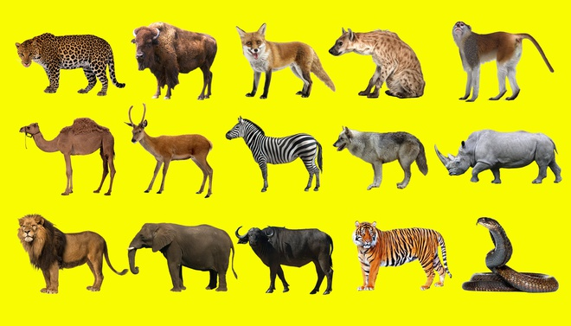

Slide 43
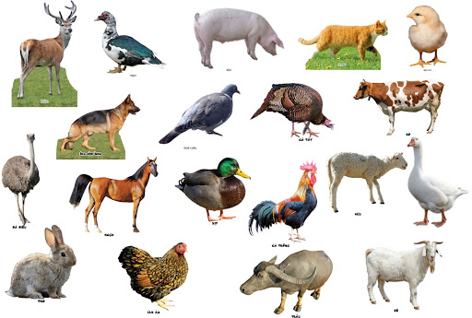

Slide 44
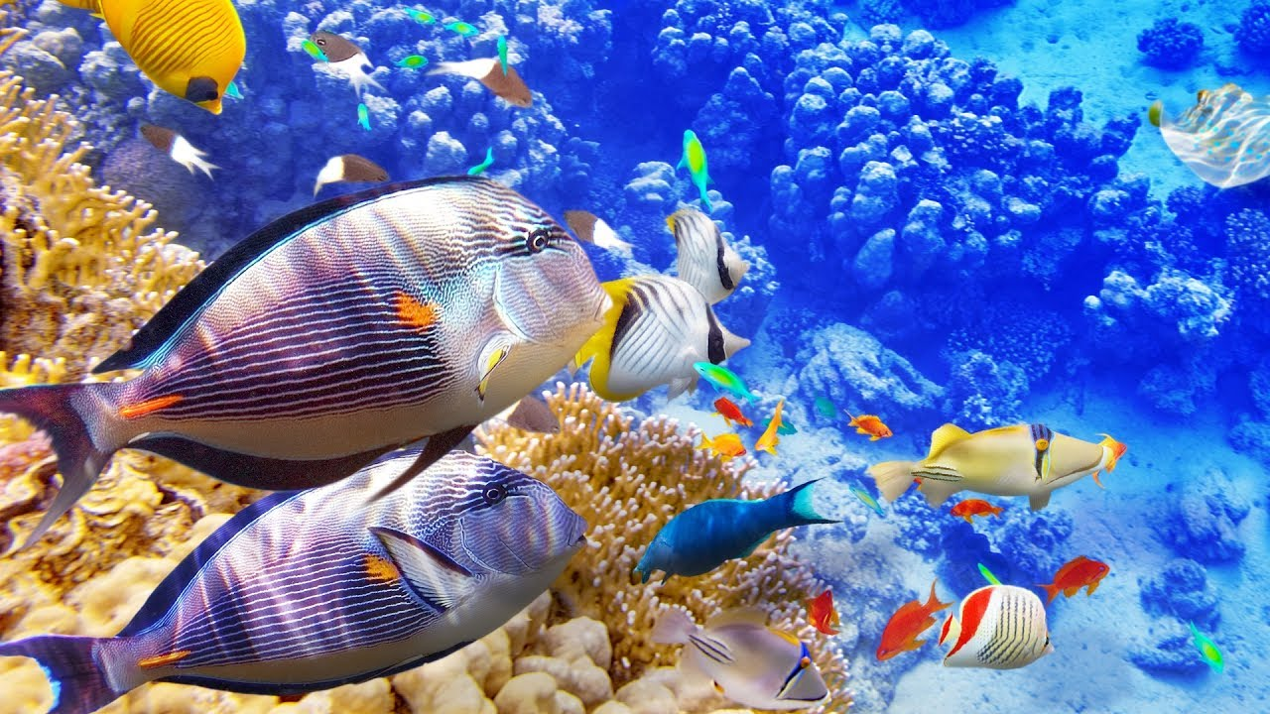

Slide 45
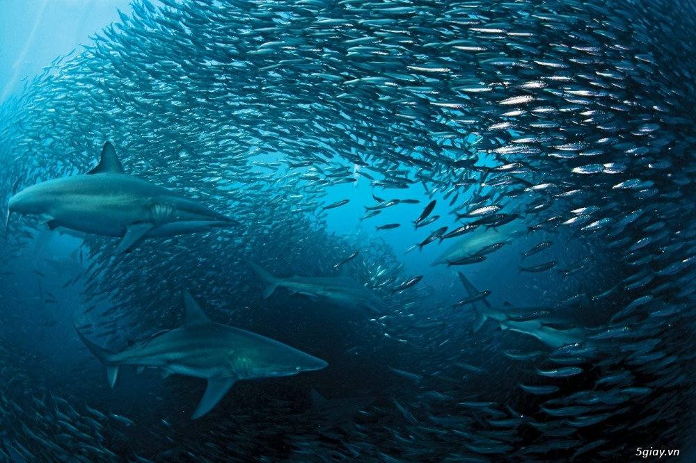
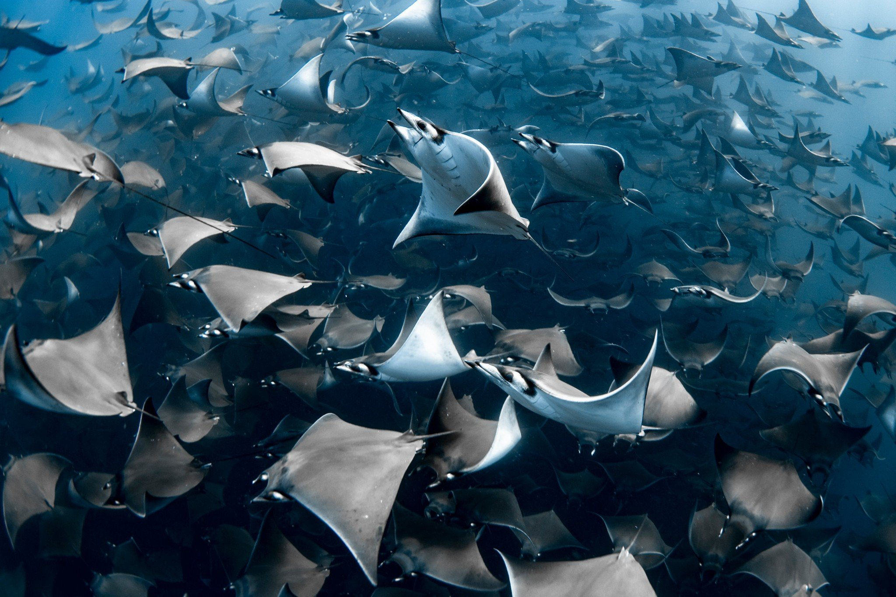

Slide 46
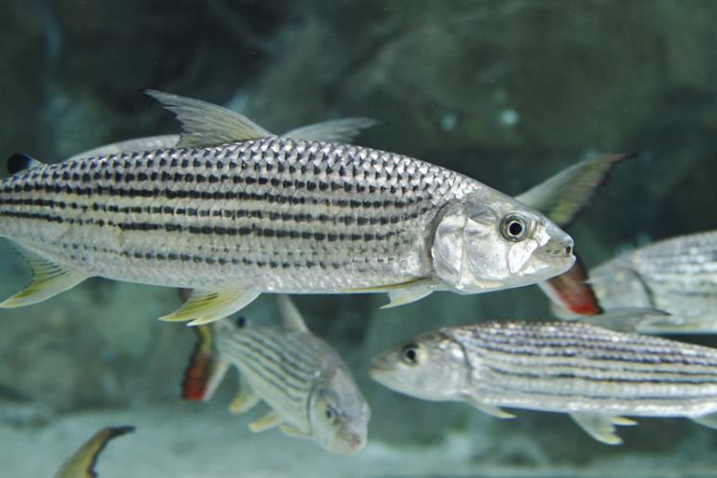
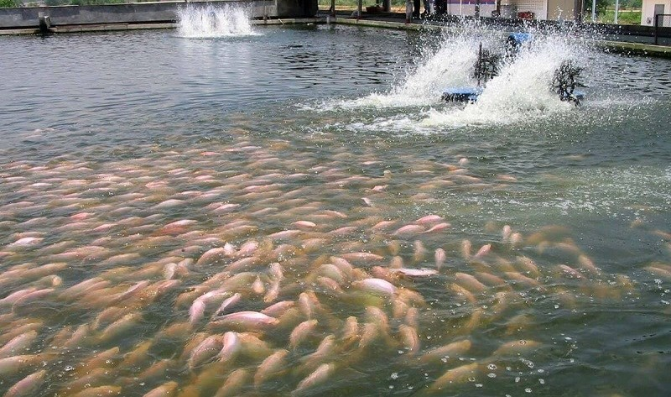

Slide 47
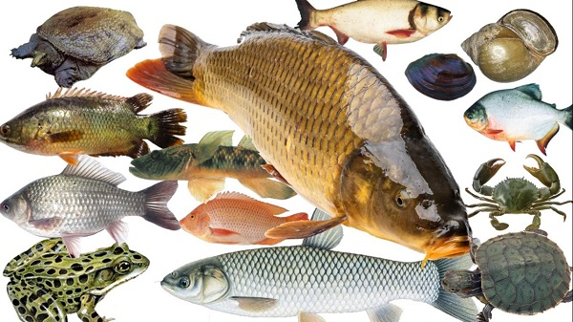

Slide 48
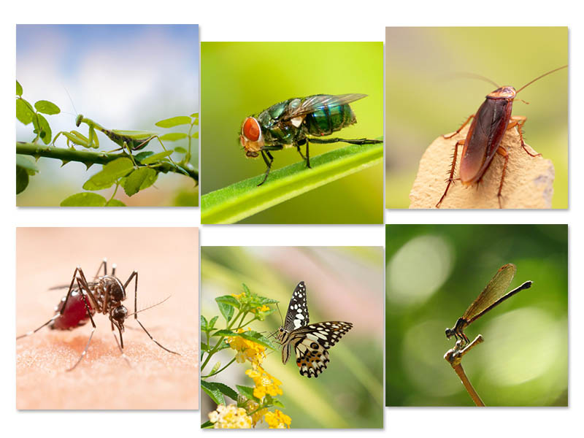
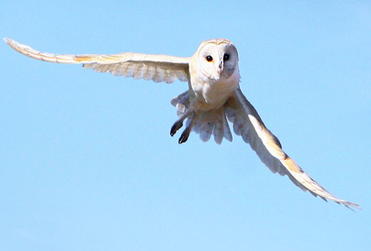

Slide 49


Slide 50
Mùa hè, ve râm ran, sen nở thắm. Lũ trẻ nô đùa trên thảm cỏ ven hồ.

Slide 51
Dặn dò

